Slide 1
Лекция 2. Сетевые угрозы безопасность
Хакеры
Инструменты тестирования проникновения
Вирусы

Slide 2
Сетевые угрозы
Хакер
Хакер – это общий термин, используемый для обозначения злоумышленника, атакующего сеть.
В этом курсе термины «хакер» и «злоумышленник» часто используются как взаимозаменяющие.
Однако у термина «хакер» есть разные значения:

Slide 3
Сетевые угрозы
Хакер
Умный программист, который может разрабатывать новые программы и кодировать изменения в существующих программах, чтобы сделать их более эффективными.

Slide 4
Сетевые угрозы
Хакер
Сетевой специалист, который использует продвинутые навыки программирования, чтобы сделать сети неуязвимыми перед атаками.

Slide 5
Сетевые угрозы
Хакер
Человек, который стремится получить несанкционированный доступ к устройствам через Интернет.

Slide 6
Сетевые угрозы
Хакер
Отдельные лица, которые запускают программы для замедления работы сети или предотвращения доступа к ней большого числа пользователей или повреждения или уничтожения данных на серверах.

Slide 7
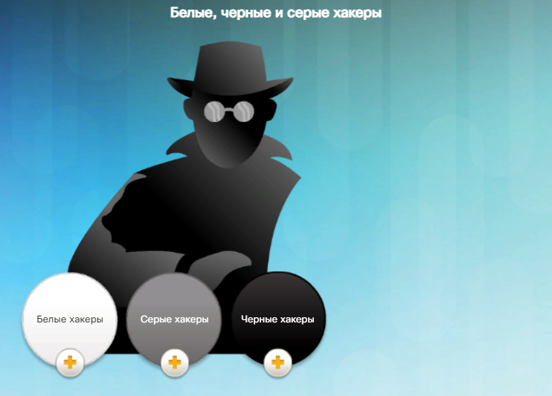
Сетевые угрозы
Хакер

Slide 8
Сетевые угрозы
Хакер
Как показано на рисунке, для описания хакеров часто используются термины «белый хакер», «серый хакер» и «черный хакер».
Хорошо это или плохо, но работа хакера – это важный аспект сетевой безопасности.

Slide 9
Сетевые угрозы
Эволюция хакеров
Хакеры начали свою деятельность еще в 60-х годах прошлого века с телефонного хулиганства, или телефонного хакинга, когда для манипуляциями телефонными системами использовались разные аудиочастоты.
В то время телефонные коммутаторы использовали разные тональные сигналы, или тональные наборы, для выполнения разных функций.
Первые хакеры поняли, что подделав тональные сигналы с помощью гудка, они могут использовать телефонные коммутаторы для совершения бесплатных междугородных звонков.

Slide 10
Сетевые угрозы
Эволюция хакеров
В середине 80-х годов для подключения компьютеров к сетям использовались модемы коммутируемой линии передачи.
Хакеры писали «боевые программы набора номера», которые набирали каждый телефонный номер в заданной области для поиска компьютеров, систем доставки сообщений и факсовых машин.

Slide 11
Сетевые угрозы
Эволюция хакеров
Когда такой телефонный номер находился, для доступа к нему использовались программы взлома паролей.
С тех пор в общем смысле мотивы и характеристики хакеров значительно изменились

Slide 12
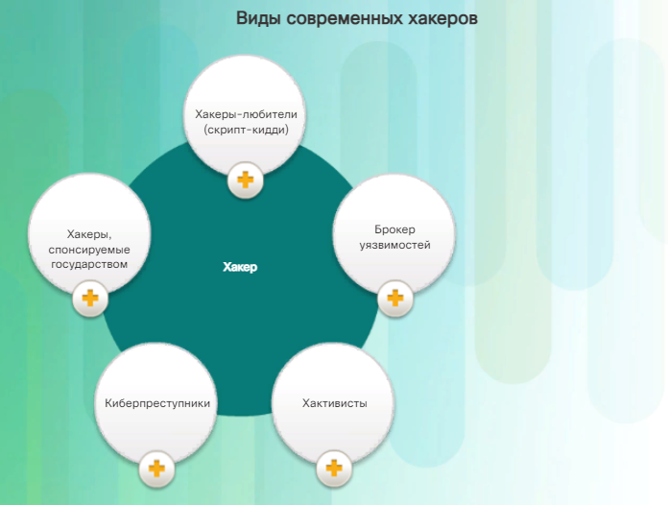
Сетевые угрозы
Эволюция хакеров

Slide 13
Сетевые угрозы
Эволюция хакеров
На рисунке показаны современные термины, относящиеся к деятельности хакеров, и приведено их краткое объяснение.

Slide 14
Сетевые угрозы
Киберпреступники
Киберпреступники – это черные хакеры, мотив которых получение денег, и для этого в ход идут любые способы.
Иногда это одинокие волки, работающие независимо, только на себя, но чаще всего – это преступники, финансово спонсируемые криминальными организациями.
Во всем мире такие киберпреступники крадут миллиарды долларов у потребителей и компаний.

Slide 15
Сетевые угрозы
Киберпреступники
Киберпреступники занимаются противоправной экономической деятельностью и покупают, продают и обмениваются наборами инструментов для атак, кодами эксплойтов нулевого дня, сервисами ботнетов, банковскими троянами, программами перехвата ввода данных с клавиатуры и многими другими вещами.

Slide 16
Сетевые угрозы
Киберпреступники
Они также покупают и продают персональную информацию и интеллектуальную собственность, которую крадут у своих жертв. Целью киберпреступников являются как малые предприятия и отдельные потребители, так и крупные корпорации и отрасли.

Slide 17
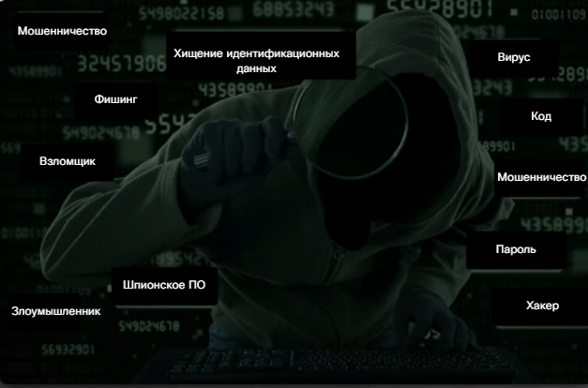
Сетевые угрозы
Киберпреступники

Slide 18
Сетевые угрозы
Хактивисты
Хактивисты работают не для того, чтобы получить прибыль, а для того, чтобы завоевать внимание.
Обычно это политически или социально мотивированные киберпреступники, которые используют возможности Интернета для продвижения своих идей.

Slide 19
Сетевые угрозы
Хактивисты
В качестве примера хактивистов можно привести две группы – Анонимы (Anonymous) и Сирийская электронная армия (Syrian Electronic Army, SEA).
Хотя в большинстве своем группы хактивистов не отличаются хорошей организацией, они создают значительные проблемы для правительств и бизнеса.
В арсенале хактивистов в основном преобладают базовые инструменты, имеющиеся в свободном доступе.

Slide 20
Сетевые угрозы
Хакеры, спонсируемые государствами
Киберпреступники, спонсирумые государствами, – это самый новый тип хакеров.
Эти злоумышленники финансируются правительствами и под их руководством организуют различные операции – от кибершпионажа до кражи интеллектуальной собственности.
Этих хакеров спонсируют многие страны, но очень мало кто признается в этом публично. Правительства нанимают самых талантливых хакеров для создания самых совершенных и скрытых угроз.

Slide 21
Сетевые угрозы
Хакеры, спонсируемые государствами
Хакеры, спонсируемые государством, способны создать усовершенствованный, персонализированный код атаки, часто используя для этого ранее необнаруженные уязвимости ПО.
В качестве примера атаки, спонсируемой государством, можно привести вредоносное ПО Стакснет (Stuxnet), которое было произведено для нанесения ущерба ядерной обогатительной установке Ирана.

Slide 22
Краткая информация об инструментах проведения атак
Чтобы воспользоваться уязвимостью, злоумышленник должен обладать соответствующей техникой или инструментом. В течение многих лет инструменты проведения атак становились все сложнее и все более автоматизированными, при этом технических знаний для их использования требовалось намного меньше, чем раньше.
.

Slide 23
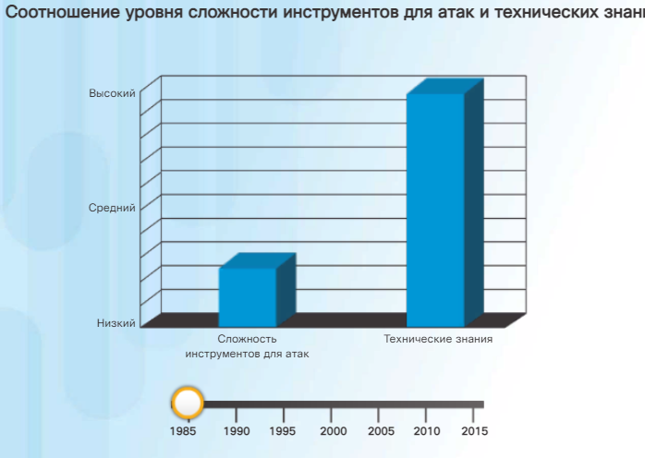
Краткая информация об инструментах проведения атак

Slide 24
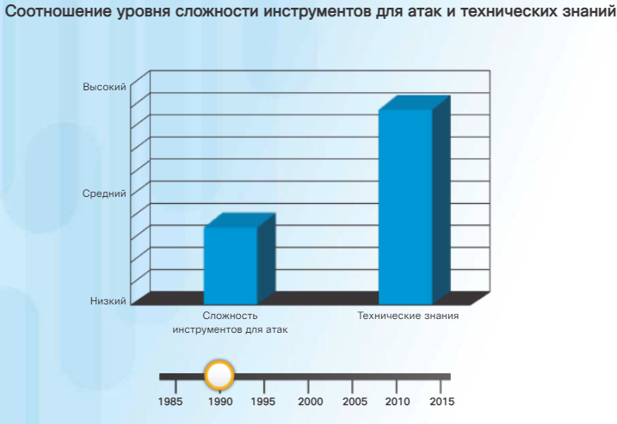
Краткая информация об инструментах проведения атак

Slide 25
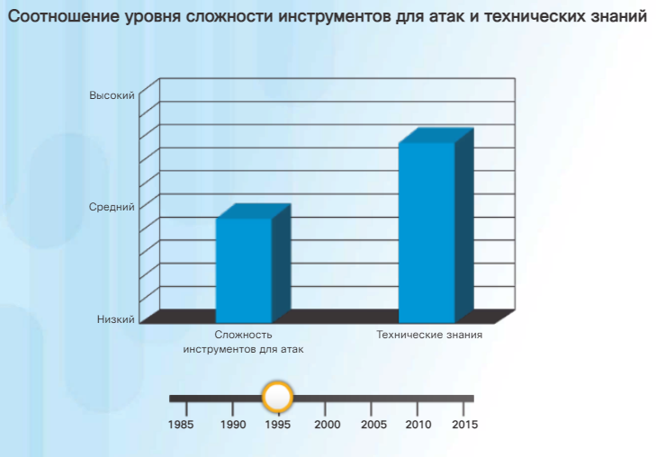
Краткая информация об инструментах проведения атак

Slide 26
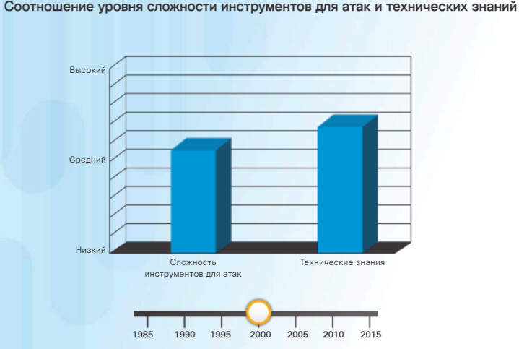
Краткая информация об инструментах проведения атак

Slide 27
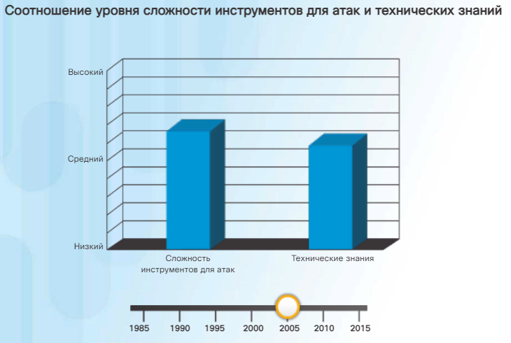
Краткая информация об инструментах проведения атак

Slide 28
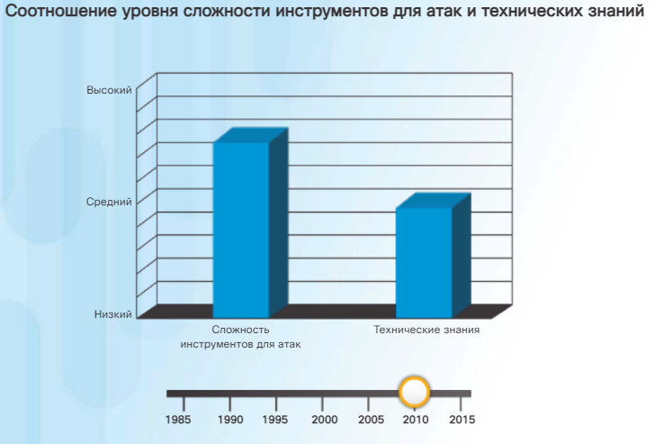
Краткая информация об инструментах проведения атак

Slide 29
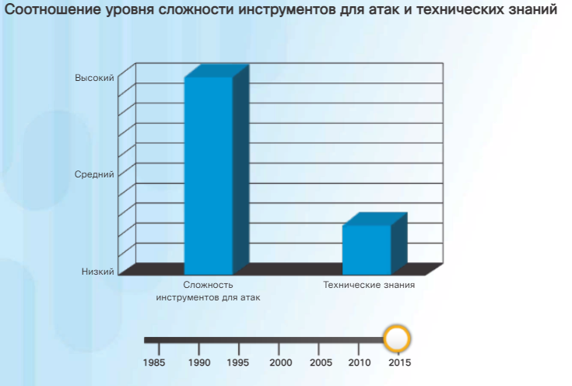
Краткая информация об инструментах проведения атак

Slide 30
Эволюция инструментов безопасности
Так называемые этические хакеры используют множество разных типов инструментов для тестирования и обеспечения безопасности сети и ее данных.
Для проверки безопасности сети и ее систем разработано множество инструментов тестирования проникновения в сеть.
Однако большинство этих инструментов могут также использоваться и черными хакерами.

Slide 31
Эволюция инструментов безопасности
Черные хакеры также создают различные инструменты.
И очевидно, что эти инструменты пишутся со злым умыслом.
Белые хакеры также должны знать, как использовать эти инструменты при выполнении тестов на проникновение в сеть.
.

Slide 32
Инструменты тестирования проникновения
Рассмотрим категории популярных инструментов тестирования проникновения. Обратите внимание, как некоторые инструменты используются и белыми, и черными хакерами.
Помните, что этот список далеко не исчерпывающий, так как новые инструменты разрабатываются постоянно.

Slide 33
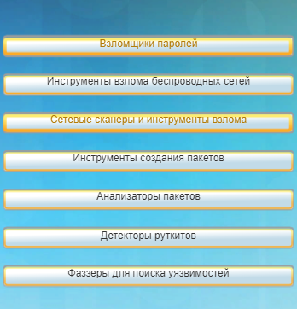
Инструменты тестирования проникновения

Slide 34
Взломщик паролей
Пароли представляют собой наиболее серьезную уязвимость и угрозу безопасности.
Инструменты взлома паролей часто называются инструментами восстановления паролей и могут использоваться как для взлома, так и для восстановления пароля.
Это выполняется путем либо удаления исходного пароля после обхода шифрования данных, либо непосредственного обнаружения пароля.
Взломщики паролей неоднократно пытаются подобрать комбинацию символов, чтобы взломать пароль и получить доступ к системе.
Приведем несколько примеров инструментов для взлома пароля: Ophcrack, LOphtCrack, ТНС Hydra, RainbowCrack и Medusa.

Slide 35
Инструменты взлома беспроводных сетей
Беспроводные сети наиболее уязвимы при угрозах безопасности.
Инструменты взлома беспроводных сетей используются для преднамеренного проникновения в беспроводную сеть с целью обнаружения уязвимостей безопасности. Приведем несколько примеров инструментов взлома беспроводных сетей: Aircrack-ng, Kismet, InSSIDer, KisMAC, Firesheep и NetStumbler.

Slide 36
Сетевые сканеры и инструменты взлома
Сетевые сканеры используются для проверки наличия TCP- или UDP-портов на сетевых устройствах, серверах и узлах.
Приведем несколько примеров сканеров: Nmap, SuperScan, Angry IP Scanner и NetScanTools.

Slide 37
Инструменты создания пакетов
Эти инструменты используются для зондирования и тестирования устойчивости межсетевого экрана с помощью специальных поддельных пакетов.
Приведем несколько примеров таких инструментов: Hping, Scapy, Socat, Yersinia, Netcat, Nping и Nemesis.

Slide 38
Анализаторы пакетов
Эти инструменты используются для сбора и анализа пакетов внутри традиционных локальных сетей Ethernet или WLAN.
Приведем несколько примеров таких инструментов: Wireshark, Tcpdump, Ettercap, Dsniff, EtherApe. Paros, Fiddler, Ratproxy и SSLstrip.

Slide 39
Детекторы руткитов
Это инструмент проверки целостности каталогов и файлов, используемый белыми хакерами для обнаружения установленных руткитов (root kit). Приведем несколько примеров таких инструментов: AIDE, Netfilter и PF (фильтр пакетов OpenBSD).

Slide 40
Фаззеры для поиска уязвимостей
Фаззеры (Fuzzer) - это инструменты, используемыми хакерами для обнаружения уязвимостей безопасности компьютерной системы.
Приведем несколько примеров таких инструментов: Skipfish, Wapiti и W3af.

Slide 41
Инструменты тестирования проникновения
Большинство из этих инструментов работают под управлением UNIX или Linux; поэтому специалисты по безопасности должны быть хорошо знакомы с системами UNIX и Linux.

Slide 42
Категории инструментов проведения атак
Для создания разных атак хакеры могут использовать упомянутые ранее инструменты или сочетание разных инструментов атак. На рисунке представлены самые распространенные типы хакерских атак. Однако список этих атак далеко не исчерпывающий, так как новые уязвимости обнаруживаются постоянно.
Важно помнить, что для проведения атак хакеры используют самые разные инструменты обеспечения безопасности.

Slide 43
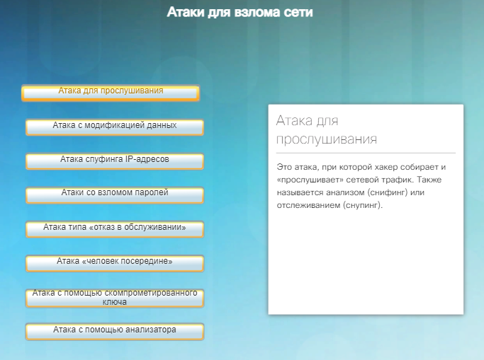
Инструменты тестирования проникновения

Slide 44
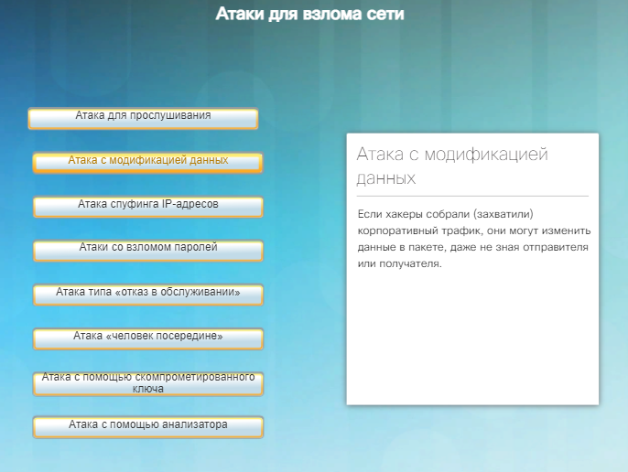
Инструменты тестирования проникновения

Slide 45
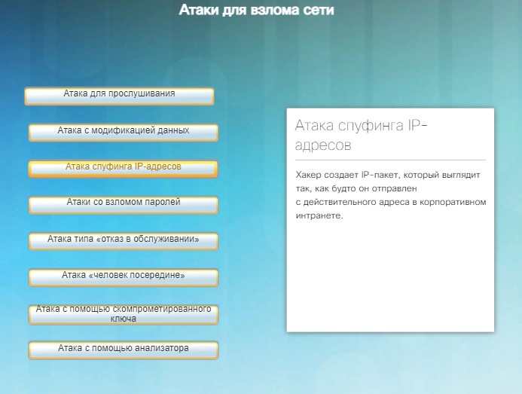
Инструменты тестирования проникновения

Slide 46
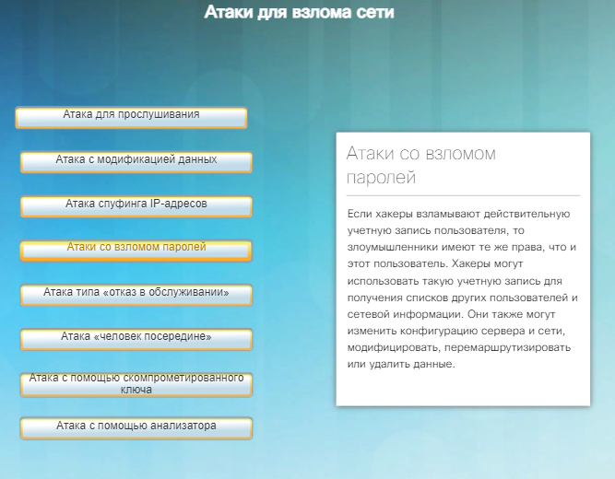
Инструменты тестирования проникновения

Slide 47
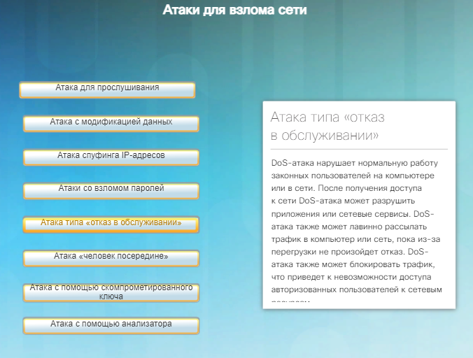
Инструменты тестирования проникновения

Slide 48
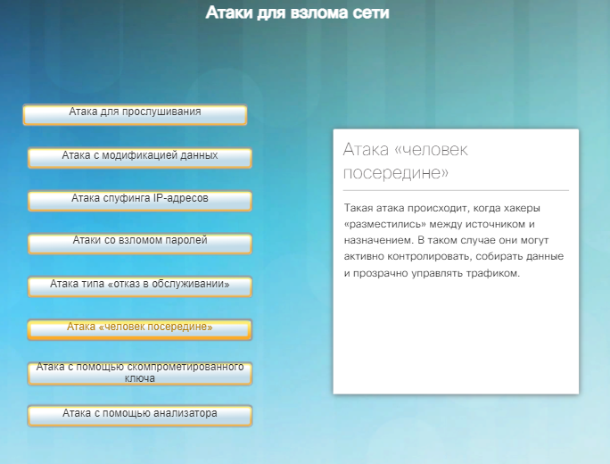
Инструменты тестирования проникновения

Slide 49
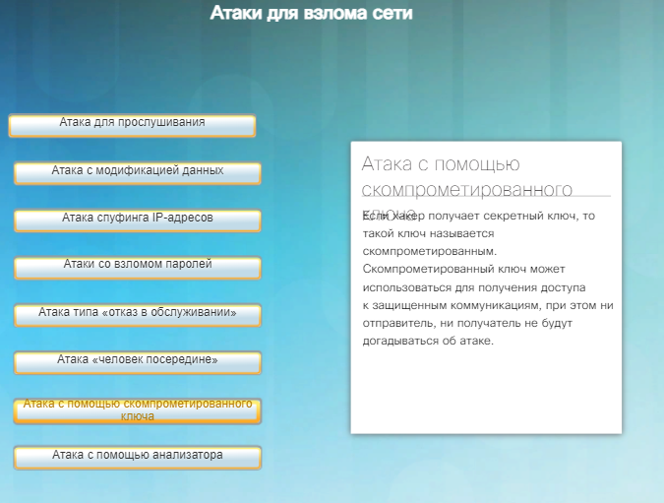
Инструменты тестирования проникновения

Slide 50
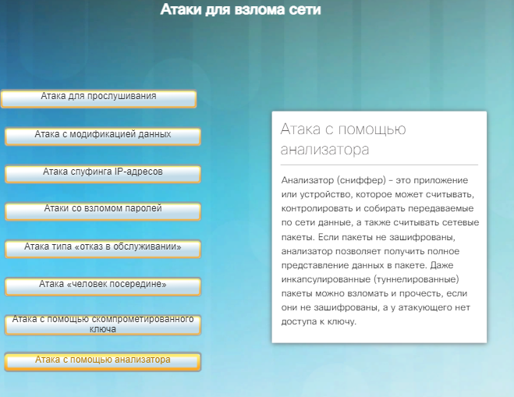
Инструменты тестирования проникновения

Slide 51
Вредоносное ПО
Вредоносное ПО являеться угрозой для оконечных устройств.
Оконечные устройства особенно подвержены атакам вредоносного ПО.
О вредоносном ПО важно знать, так как хакеры и онлайн-преступники рассчитывают на то, что пользователи установят это ПО или помогут им узнать о брешах в системе безопасности.

Slide 52
Вирусы
Вирус – это вредоносный исполняемый код, который прикрепляется к другим выполняемым файлам, часто к легитимным программам. Большинство вирусов должны быть активированы конечным пользователем и могут долго оставаться неактивными, а затем активироваться в назначенное время или день.

Slide 53
Вирусы
Простой вирус может самоустанавливаться в первой строке программы выполняемого файла.
При активации такой вирус может проверять диск на предмет наличия других выполняемых вирусов, чтобы инфицировать все остальные файлы, которые еще не были заражены.
Вирусы могут быть безвредными (например, выводить какую-нибудь картинку на экран) или могут иметь разрушительные последствия (например, изменять или удалять файлы на жестком диске).

Slide 54
Вирусы
Кроме того, может быть запрограммирована мутация вирусов, чтобы их нельзя было обнаружить.
Большинство вирусов сейчас распространяются через USB-накопители, CD-, DVD-диски, сетевые папки или электронную почту.
Вирусы по электронной почте стали сегодня самым распространенным типом.

Slide 55
Троянский конь
Термин «троянский конь» произошел из греческой мифологии.
Греческие воины подарили жителям Трои (троянцам) гигантского коня (как на рисунке). Троянцы занесли этого коня в свой укрепленный город, не подозревая о том, что внутри этого коня спрятались вооруженные греки.
Ночью, когда троянцы уснули, греки вылезли из коня и захватили город.

Slide 56
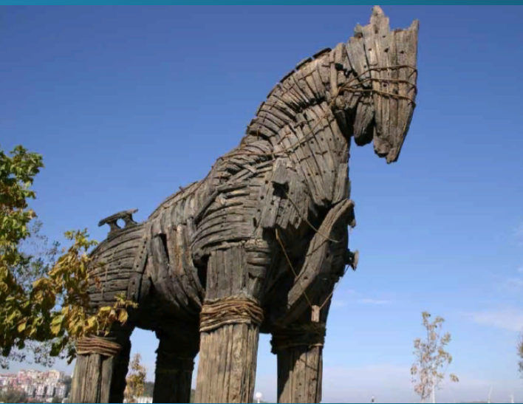
Троянский конь

Slide 57
Троянский конь
Троянский конь – это вредоносное ПО, которое выполняет вредоносные операции, маскируясь под нужную функцию.
Внутри троянского коня спрятан вредоносный код. Этот вредоносный код использует привилегии пользователя, который его запустил.
Очень часто трояны прикрепляются к онлайн-играм.
Играя в игру, пользователь не заметит никаких проблем.
А троянский конь тем временем в фоновом режиме уже будет установлен в системе пользователя. Вредоносный код из троянского коня продолжает свою работу даже после окончания игры.

Slide 58
Троянский конь
Концепция троянского коня очень гибкая.
Он может нанести ущерб немедленно, обеспечив удаленный доступ к системе, или оставить закладку (бэкдор).
Он может также выполнять действия под удаленным руководством, например «отправлять файл с паролями раз в неделю».
Троянских коней, написанных под конкретного пользователя, для конкретных целей, обнаружить очень трудно.

Slide 59
Классификация троянских коней
Троянские кони обычно классифицируются по тому, какой ущерб они способны нанести, или по способу проникновения в систему

Slide 60
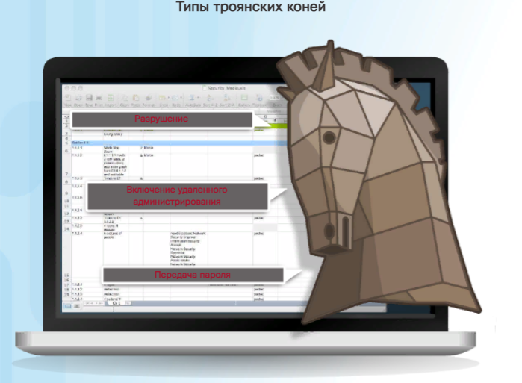
Классификация троянских коней

Slide 61
Классификация троянских коней
Троянский конь для удаленного доступа. Обеспечивает несанкционированный удаленный доступ.
Троянский конь для отправки данных. Предоставляет злоумышленнику конфиденциальные данные, например пароли.
.

Slide 62
Классификация троянских коней
Троянский конь для разрушения. Повреждает или удаляет файлы.
Троянский конь – посредник. Использует компьютер жертвы как устройство-источник для запуска атак и выполнения других неправомерных действий.
Троянский конь для FTP. Обеспечивает предоставление несанционированных сервисов передачи данных на оконечных устройствах.

Slide 63
Классификация троянских коней
Троянский конь для вывода из строя программных систем безопасности. Останавливает работу антивирусных программ или межсетевых экранов.
Троянский конь – DoS. Замедляет или останавливает работу сети.

Slide 64
Черви
Черви реплицируют себя независимо, используя уязвимости в сетях.
Черви обычно замедляют работу сетей.
Если для запуска вируса требуется основная программа, то черви могут запускаться самостоятельно.
После заражения для дальнейшего воздействия им уже не нужно участие пользователя.
Заразив основной компьютер, червь способен очень быстро распространиться по всей сети.

Slide 65
Черви
Именно с червями связаны наиболее разрушительные атаки в Интернете.
В 2001 году червь Code Red инфицировал 658 серверов.
Всего за 19 часов червь поразил свыше 300 000 серверов

Slide 66
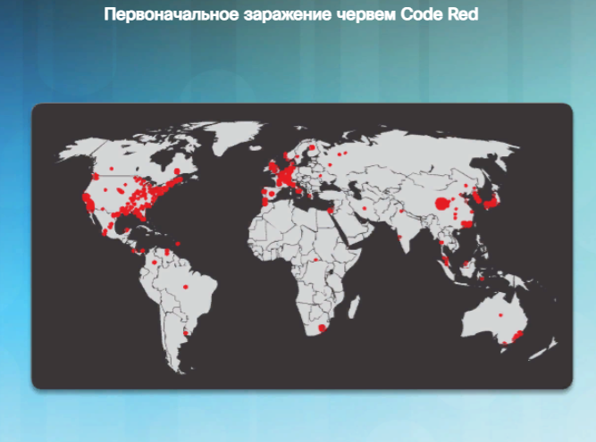
Черви

Slide 67
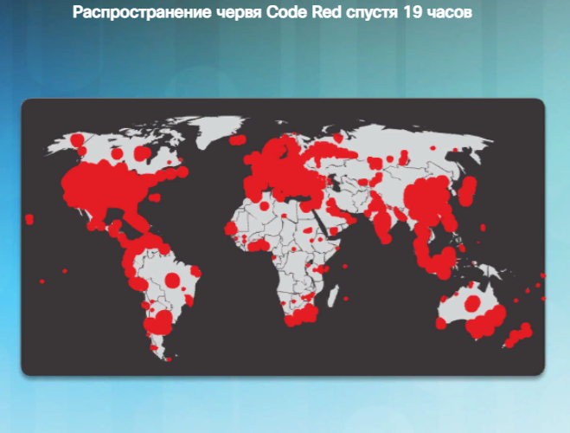
Черви

Slide 68
Черви
Первоначальное заражение червем SQL Slammer, которого еще называют червем, съевшим Интернет.
Червь SQL Slammer представлял собой DoS-атаку, использующую дефект переполнения буфера в сервере Microsoft's SQL Server.
В пиковой фазе его размер увеличивался в два раза каждые 8,5 секунд. Вот почему он смог заразить более 250 000 хостов в течение 30 минут.

Slide 69
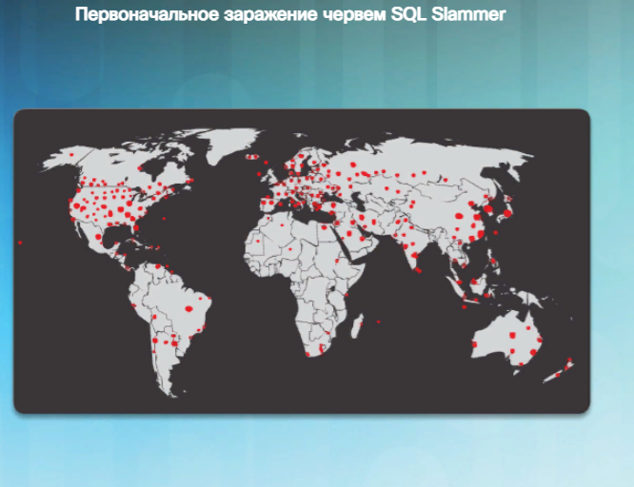
Черви

Slide 70
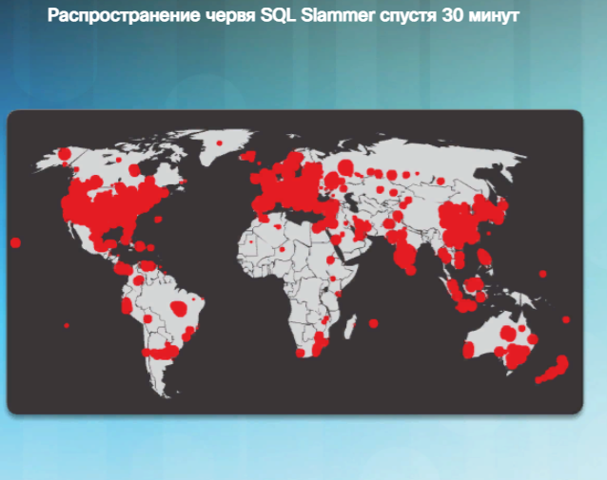
Черви

Slide 71
Черви
Когда он был запущен в выходной день 25 января 2003 года, он просто подорвал работу Интернета, финансовых учреждений, банкоматов и т. д.
По иронии судьбы, исправление для этой уязвимости было выпущено на полгода раньше. Но это исправление не было применено на пораженных серверах.
Это стало звонком для большинства организаций внедрить политики безопасности, которые бы требовали своевременного применения обновлений и исправлений.

Slide 72
Черви
В 2004 году червь MyDoom будет активирован ничего не подозревающим пользователем (назовем его Пользователь 1) – он просто откроет вложение к электронному письму.
Это вложение активирует червя, который сможет узнать все электронные адреса, имеющиеся в системе.

Slide 73
Черви
Червь будет рассылать спам по электронной почте всем получателям, чьи адреса он обнаружил.
Это очень сильно скажется на работе Интернета. Другие пользователи (Пользователь 2) откроют вложения из письма Пользователя 1, и цикл будет повторяться.

Slide 74
Черви
Червь будет рассылать спам по электронной почте всем получателям, чьи адреса он обнаружил.
Это очень сильно скажется на работе Интернета. Другие пользователи (Пользователь 2) откроют вложения из письма Пользователя 1, и цикл будет повторяться.

Slide 75
Компоненты червя
Несмотря на разрабатываемые в течение многих лет способы нейтрализации червей, черви продолжают расползаться по Интернету и все еще представляют собой угрозу. Хотя черви со временем становятся все сложнее, в их основе все также лежит использование уязвимостей в программных приложениях.
Большинство атак с применением червей состоит из трех компонентов.

Slide 76
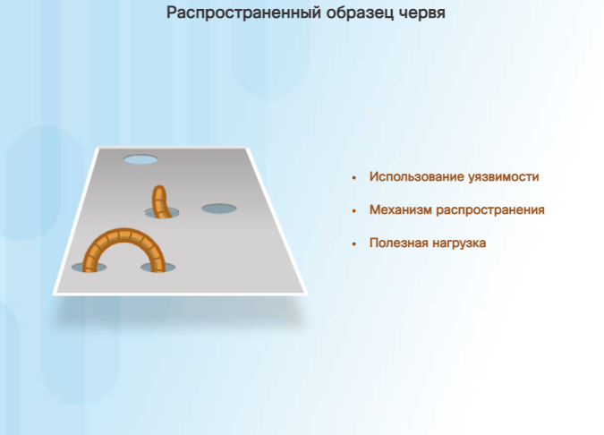
Черви

Slide 77
Компоненты червя
Использование уязвимости.
Червь самостоятельно устанавливается на уязвимую систему при помощи механизма эксплойтов, например приложения к электронному письму, выполняемого файла или трояна.

Slide 78
Компоненты червя
Механизм распространения.
Получив доступ к устройству, червь реплицирует себя и обнаруживает новые цели.

Slide 79
Компоненты червя
Нагрузка.
Любой вредоносный код, результатом которого является некое действие, представляет собой нагрузку.
Чаще всего эта нагрузка используется для создания бэкдор и заражения хоста или проведения DoS-атаки.
.

Slide 80
Компоненты червя
Черви – это автономные программы, атакующие систему для использования известной уязвимости.
Проникнув в систему, червь копирует себя с атакующего хоста на только что пораженную систему, и цикл начинается заново. Распространение червей обнаружить обычно очень сложно.

Slide 81
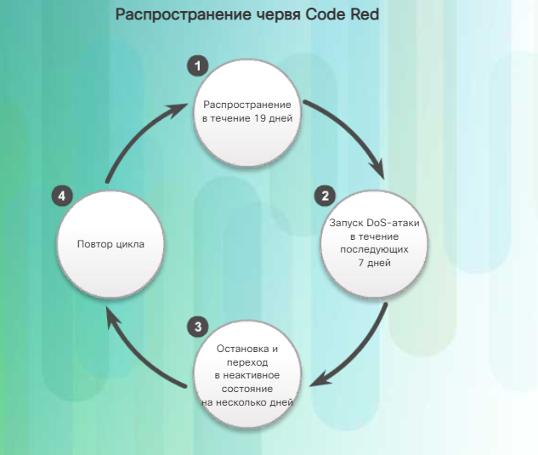
Способ распространения, использованный червем Code Red.

Slide 82
Компоненты червя
Фактически, черви в Интернете никогда не заканчиваются.
После выпуска нового червя он продолжает распространятся до тех пор, пока все возможные источники заражения не будут соответствующим образом исправлены.

Slide 83
Другое вредоносное ПО
Хакеры используют вирусы, черви и трояны для выполнения нагрузок и в других злонамеренных целях.
Вредоносное ПО продолжает развиваться.
Ниже представлены некоторые примеры разных типов современного вредоносного ПО

Slide 84
Другое вредоносное ПО
Программы-вымогатели. Это вредоносное ПО блокирует доступ к инфицированной компьютерной системе. Затем программа-вымогатель требует заплатить выкуп, чтобы снять блокировку.
Шпионское ПО. Это вредоносное ПО используется для сбора информации о пользователе и отправки этой информации другому лицу без ведома этого пользователя. Шпионское ПО делится на программы мониторинга систем, троянских коней, рекламное ПО, отслеживание cookies-файлов и программы для перехвата ввода данных с клавиатуры.

Slide 85
Другое вредоносное ПО
Рекламное ПО. Это вредоносное ПО обычно выводит на экран всплывающие окна с целью получения прибыли их автором. Такой тип вредоносного ПО может анализировать интересы пользователя, отслеживая посещаемые им веб-сайты. Затем оно может отправлять всплывающую рекламу, связанную с этими сайтами.

Slide 86
Другое вредоносное ПО
Поддельный антивирус. Такое вредоносное ПО включает поддельное ПО, которое использует методы социальной инженерии, чтобы вызвать у пользователя чувство тревоги и опасности. Обычно оно рассчитано на ничего не подозревающего пользователя.
Фишинг. Цель такого вредоносного ПО – убедить человека раскрыть конфиденциальную информацию. В качестве примера можно привести рассылку электронных писем от имени банка пользователя с просьбой предоставить информацию о своем счете и PIN-коде.

Slide 87
Другое вредоносное ПО
Руткиты. Это вредоносное ПО устанавливается на скомпрометированную систему. После установки оно продолжает скрывать свое вторжение и обеспечивает хакеру привилегированный доступ.
С развитием Интернета этот список будет продолжать расти.
Новое вредоносное ПО будет появляться всегда. Основная задача белого хакера – знать о новых вредоносных программах как можно больше и уметь бороться с ними.

